Slide 1

Visión y alcance
JOSE ROSALES ACEVEDO
CESAR CISNEROS MARTINEZ
CRISTIAN TALAVERA MARTINEZ

Slide 2
CONTROL DE ALERTA DE LA INFORMACION DE CRÉDITOS COMPLEMENTARIOS

Slide 3
AGENDA
Requerimientos de Negocio
Visión del Producto
Alcance y Limitaciones
Contexto del Negocio

Slide 4
Requerimientos de Negocio

Slide 5
1.1 Background
Llevar un control de créditos complementarios del alumno.

Slide 6
1.2 Oportunidad de Negocio
Que el alumno verificar los créditos complementarios que ha completado desde cualquier lugar siempre y cuando tenga acceso a internet.
Ayudara a identificar a alumnos irregulares en cuanto a su porcentaje de los créditos complementarios

Slide 7
1.3 Objetivos de Negocio y Criterios de Éxito
Que los alumnos de la carrera de ISC tengan el 100% de los créditos complementarios al culminar el 8º semestre.
Estableciendo clausulas o reglas para obtener un óptimo funcionamiento del sistema, para que sea seguro y sin errores.

Slide 8
1.4 Necesidades del Cliente o de Mercado
Implementar un sistema que identifique automáticamente a los que están irregulares en el cumplimiento de los créditos complementarios. En cuanto al hardware no se necesita un ordenador con características de gran capacidad, ya que el sistema será bastante ligero, es decir no utilizara muchos recursos del ordenador.

Slide 9
1.5 Riesgos de Negocio
Falta de tiempo
La posible cancelación del producto
Falta de presupuesto
Que no se le dé el uso o seguimiento adecuado al momento de utilizar el sistema

Slide 10
2 Visión del Producto

Slide 11
2.1 Statement de Visión
Aplicación web para registrar los créditos complementarios.
Ventaja es que el alumno podrá ver en todo momento el estado en el que se encuentra actualmente en cuanto a créditos complementarios.

Slide 12
El jefe de carrera podrá advertir a el alumno que le faltan créditos para poder titularse o bien para poder realizar sus residencias.

Slide 13
2.2 Características Importantes
Es un sistema accesible para el uso de los diferentes usuarios que lo utilizaran, además de que muestra una vista distinta de pendiendo del usuario que lo utilice.

Slide 14
2.3 Suposiciones y Dependencias
Se supone que el cliente quiere que se impriman los archivos en pdf, y el óptimo funcionamiento del sistema dependerá de una conexión a internet estable (con un ancho de banda de 3 Mb el sistema funcionara de manera excelente).

Slide 15
Otra suposición muy importante es que el sistema funcionara de igual manera en cualquier plataforma (Linux, Microsoft, Mac, Android) que cuente con acceso a internet

Slide 16
3 Alcance y Limitaciones

Slide 17
3.1 Alcance del Lanzamiento Inicia
El objetivo principal es la implementación de un sistema de alerta, el cual consistirá en identificar de forma automática al alumno que esté irregular en el cumplimiento de los créditos complementarios.

Slide 18
Al realizar este sistema se cumplirán las siguientes metas:
Optimizar tiempo
Facilidad de acceso a la información en un sitio web
Consultar información de manera más rápida y organizada

Slide 19
Informar a los alumnos en todo momento de su situación referente a los créditos complementarios
Evitar retrasos de tiempo causados por incumplimiento de créditos complementarios a la hora de realizar Residencias

Slide 20
3.2 Alcance de Lanzamientos Subsecuentes
No se está tomando una evolución a corto plazo

Slide 21
3.3 Limitaciones y Excepciones
Para el lanzamiento del sistema se planeó incluir las materias de los alumnos, pero hubo cambio de requerimientos y se descarto esa posibilidad.

Slide 22
4 Contexto del Negocio

Slide 23
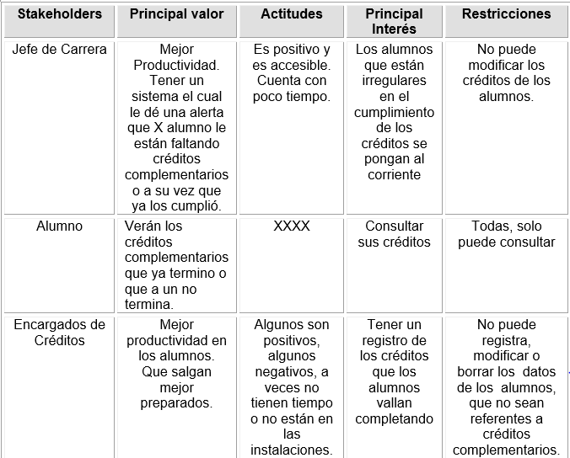
4.1 Perfiles de los Stakeholders

Slide 24
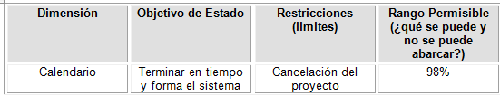
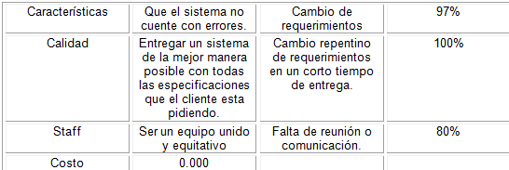
4.2 Prioridades del Proyecto

Slide 25
4.3 Ambiente de Operación
El sistema estará basado en una página web a la cual se podrá acceder en cualquier momento y desde cualquier parte del mundo siempre y cuando se cuento con acceso a internet, se puede usar cualquier navegador (es recomendable usar google Chrome).

